Slide 1
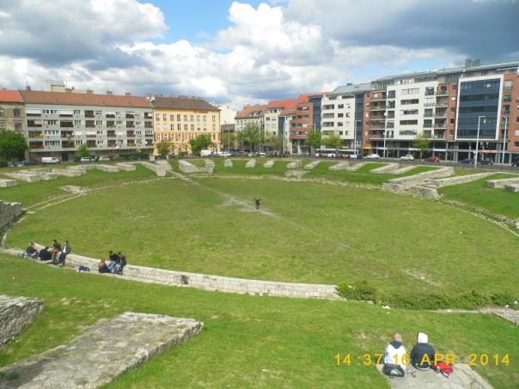
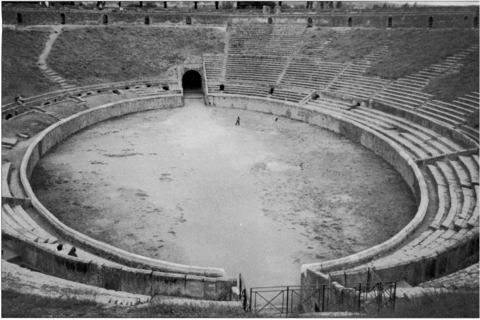
Gladiátorské hry

Slide 2
Počátek
gladius
3. století př. Kr. dvojice zajatců
náhražka lidských obětí, uctívání zemřelých Vliv:
  etruské hry nad mohylami zemřelých králů
  παγκράτιον

Slide 3
1. hry: 6 gladiátorů --- bustuarii (bustum = pohřební hranice, hrobka; tedy, určených pro hrobku
  264 př. Kr. na Foru Boariu (dobytčí trh)
  slavnosti k poctě zemřelého senátora Decima Junia Bruta Pera
v jižní Itálii samnis
183 př. Kr. souboje asi 60 párů
65 př. Kr. (Caesar) souboje 320 párů
přelom letopočtu – amfiteátr
186 př. Kr. – 1. lov zvířat v aréně

Slide 4
ludus gladiatorius
105 př. Kr. – stát
176 po Kr. MA – 5 kategorií, hry (sestercie):
  pod 30 000
  za 30-60 000
  za 60-100 000
  za 100-150 000
  za 150-200 000

Slide 5
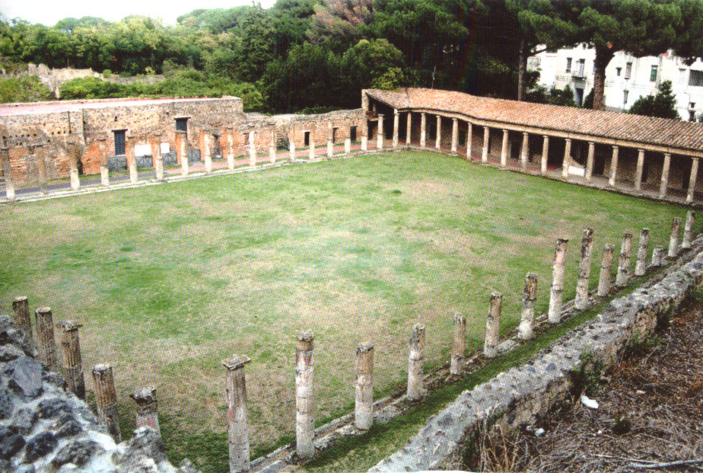

Slide 6
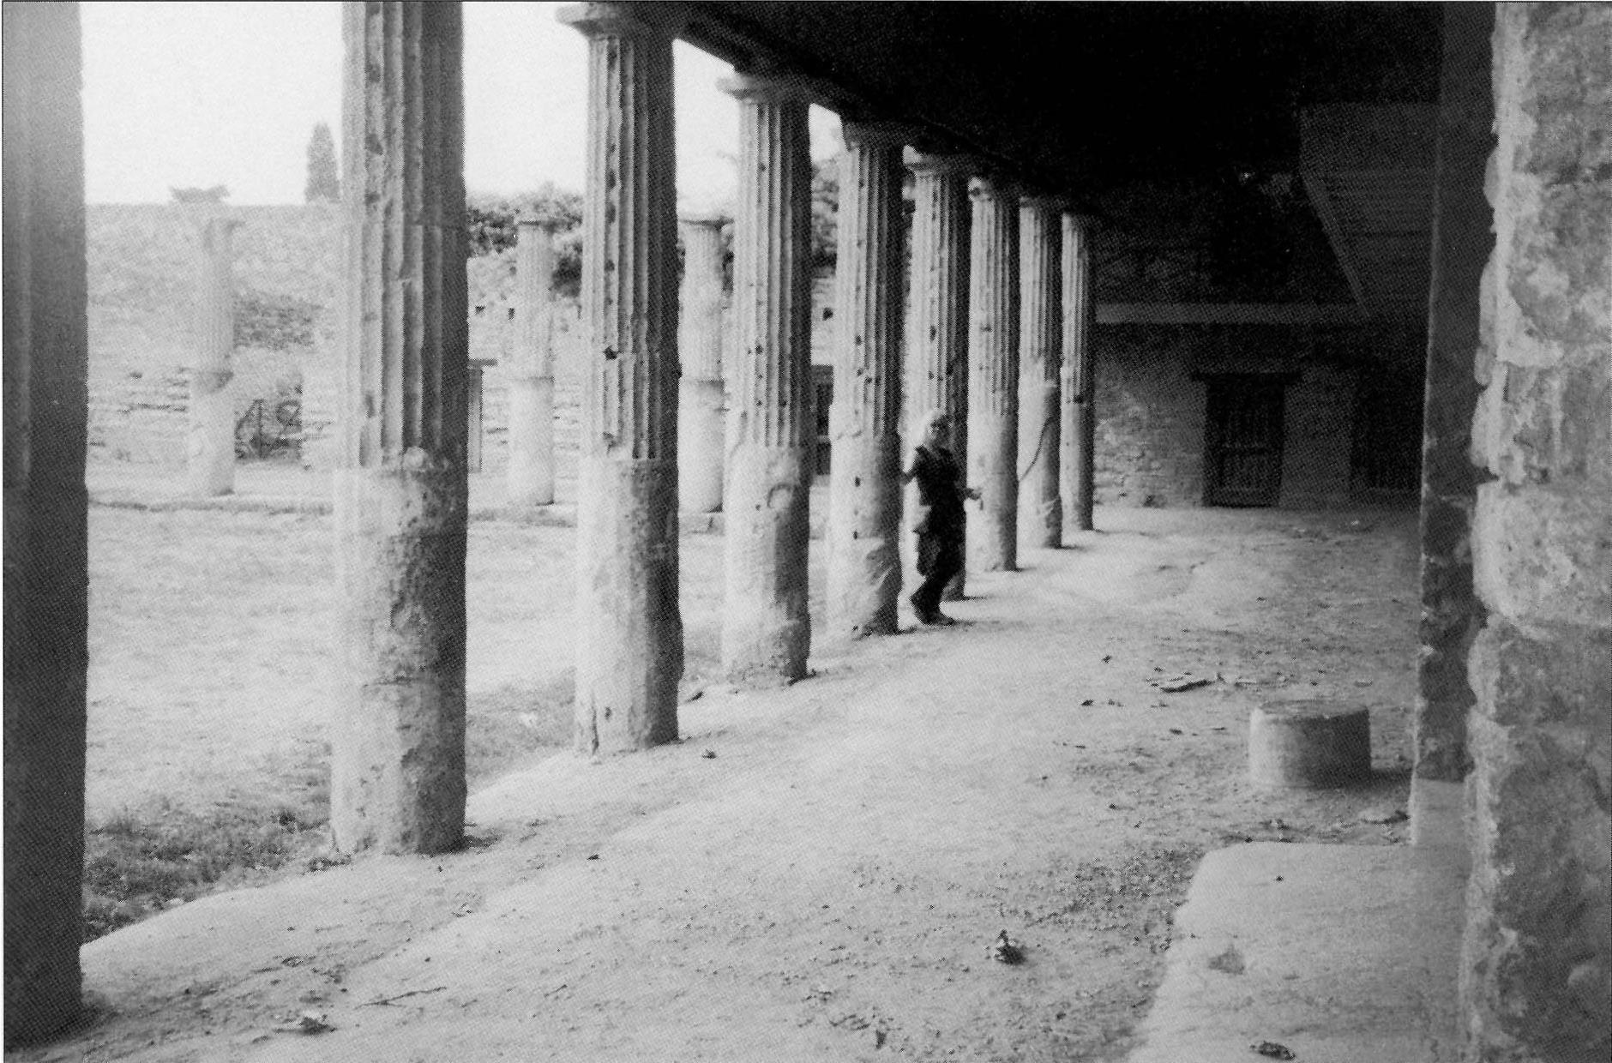

Slide 7
Císařští gladiátoři
Juliani (Caesar)
Neroniani (Nero)
Caligula, Claudius, Domitián
dražba:
„Známý je příběh jak Aponius Sáturnínus začal při dražbě v lavicích klímat, vyvolávač dostal pokyn od Gája, aby si dobře všímal váženého bývalého prétora, který prý mu stále hlavou na souhlas pokyvuje, a přihazování skončilo teprve, až nic netušícímu muži bylo přiklepnuto třináct gladiátorů za devět miliónů sestertiů“

Slide 8
Obecné informace
ludus
cela (3x4)
lanista
  procurator (stát)
  i gladiátoři
doctores
  doctor retiariorum, d. secutorum, d. Thraecorum
familiae
Ludia
lékař, masér …
otroci, zajatci, svobodní, dobrovolníci, ženy

Slide 9
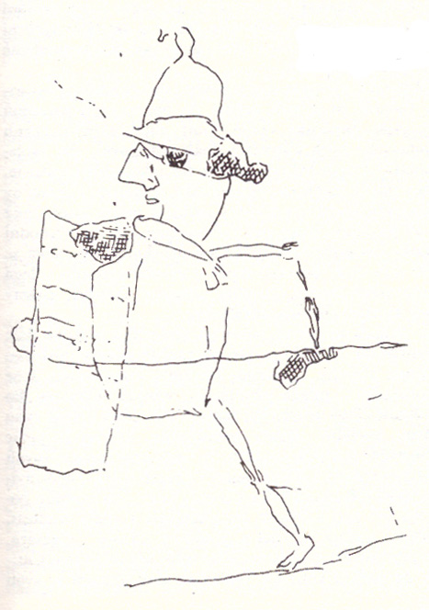
Přísaha
„upálit, spoutat, zbičovat, i mečem zabít“
auctoratus (i dobrovolník)
X
povstání
sebevraždy – Germán, Gal …

Slide 10
Titul
rudiarius
titul a dřevěný meč
  primus palus (odpovídal nejvyšší hodnosti centuriona v legii – primus pilus, primum pilum ducere), secundus…
tiro x veteranus
  tessera gladiatoria – zápis
  secunda rudis (druhý meč)
  summa rudis (vrcholný meč)

Slide 11
Výcvik
výcvik velmi brutální
přísná disciplína
za prvé výcvik u dřevěného kůlu (palus) či slaměné figuríny se cvičnými zbraněmi (dřevěný meč a proutěný štít) o dvojnásobné hmotnosti
nácvik jednotlivých útoků a obran zvaných „čísla“ (numeri) nebo také „cviky“ (dictatus) – dle pokynů doctores
  dictatus obsahovala kupř. útoky na protivníkovu tvář, nohy, útoky z boku, předstírané útoky, stáhnutí se s rychlými protiútoky)
souboje s cvičnými zbraněmi
souboje s ostrými zbraněmi ??
trénink přísné kázně, síly, rychlosti, vytrvalosti a obratnosti
i výcvik se zacházením se zbraněmi
psychologický výcvik

Slide 12
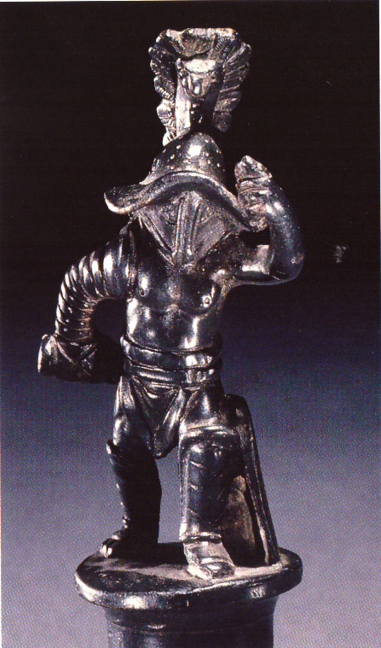
Pronájem
Aquinco:
  nezraněný/ lehce zraněný 20 denárů
  zabitý/ těžce raněný 1000 denárů

Slide 13
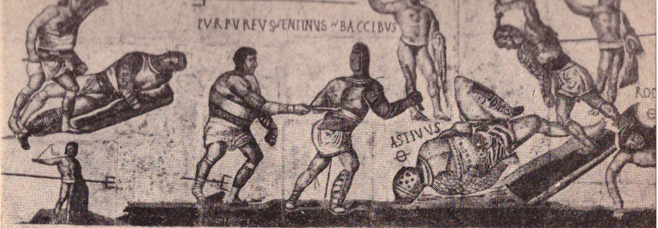
souboje
přesné vymezení
speciální výcvik dle své orientace
dvojice/ skupiny stejných či různých typů
i u zvířat
gregatim, „v houfu“ ---- gregarium

Slide 14
Představení
oznámení
cena libera
pompé
meridiani – primus pilus
dozorci – hole a rozžhavené železo
ferrum recipere
muži s maskou Chárona, caduceus – palice, nůž
sázení – tabellae
  „V“, „M“ missus, porážka a přežití a „Θ“ porážka a smrt, stantes

Slide 15
Vítěz
souboj 15-20 minut
palmová ratolest (palma)
za skvělé vítězství vavřínový věnec (corona laurea)
peníze (praemium, pecunia)
vlastní život
někdy speciální ceny
  náhrdelník (torques)
  čestný oštěp (hasta)
s věncem vítězné kolečko po aréně a odešli „branou živých“ (Porta Sanivivaria) ven
mnohonásobný vítěz mohl získat dřevěný meč (rudis) a stát se rudiarius = osvobození (to se naplnilo následným udělením plstěné čepice)

Slide 16
Fanoušci
scutarii – velký štít; např. Nero a Domitiánus (upřednostňovali mirmilla),
parmularii – malý štít; např. Caligula a Titus (upřednostňovali thraca a hoplomacha)

Slide 17
?
  Ave Imperator, morituri te salutant
Pollice verso
  „missus!“ či „mitte!“ („ušetři ho!“, „propusť ho!“) nebo „iugula!“ („prořízni mu hrdlo!“),

Slide 18
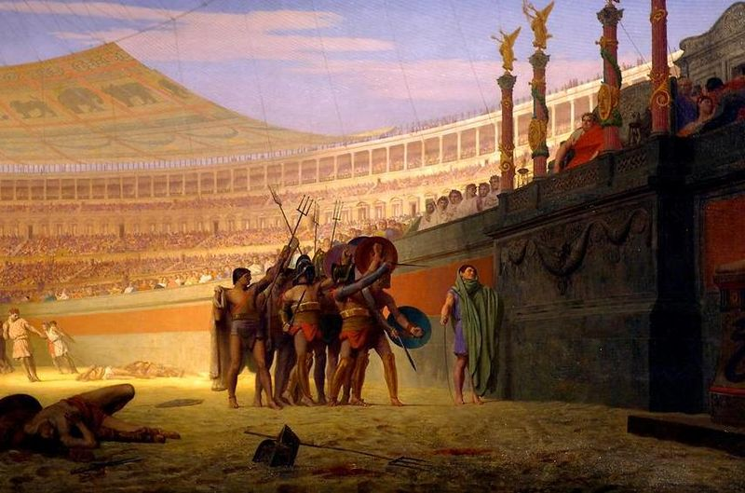
Notes:
- Murmillus - namaloval roku 1872 Jean-Léon Gérome

Slide 19
Typy gladiátorů
každý gladiátor nosil:
  bederní roušku ve tvaru rovnostranného trojúhelníku, tzv. subligaculum
  tu zajišťoval široký opasek z kůže (balteus)
ženy gladiátorky:
  prsní pás (fascia)
  či ovázanou bandáž (strophium)
zbytek podle typu gladiátora
meče:
  sica a gladius – jílcem připoutány k zápěstí (vyražení, rychlé uchopení)

Slide 20
Amazonka/ gladiatrix | Štít | Snad těžká zbroj, helma, holenice, manica (kožené, kovové či prošívané pásy – chrániče – na ruce) | Ženská bojovnice; pro ženské gladiátorky asi nebyl speciální název, jméno Amazonka odkazuje na to, za které válečnice se gladiátorky mohly vystrojit (jako jistá Mevia, která si odhalila jedno ňadro a bojovala proti jiné ženě). Někteří si v ženských gladiátorkách libovali (Nero), jiní je odsuzovali (Juvenalis, Septimus Severus, který také vydal roku 200 po Kr. zákon o jejich zákazu)

Slide 21
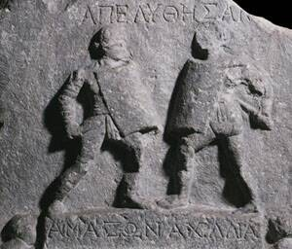

Slide 22
Andabata | Kůň, meč | Úzká uzavřená přílba (boj naslepo, kůň ji nejspíš neměl), snad řetízkové brnění | Těžký opancéřovaný jezdec, bojovali nejspíš vzájemně proti sobě. Dle Junkelmanna šlo o „zápas odpudivé grotesknosti“ (Dunkle, 2011, 117)

Slide 23
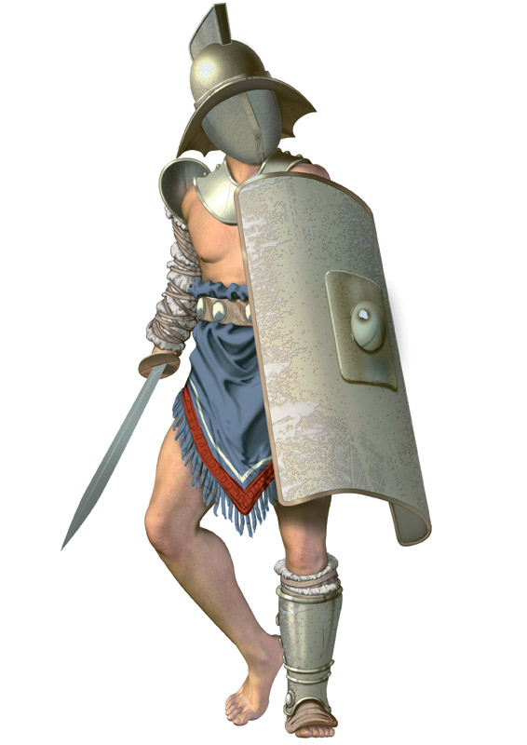

Slide 24
Crupellarius |  | „Plně oděný v železe“, velmi těžká zbroj (při upadnutí nemohl bez pomoci ani vstát) | Oblíbený v Galli, odkud asi i pochází

Slide 25
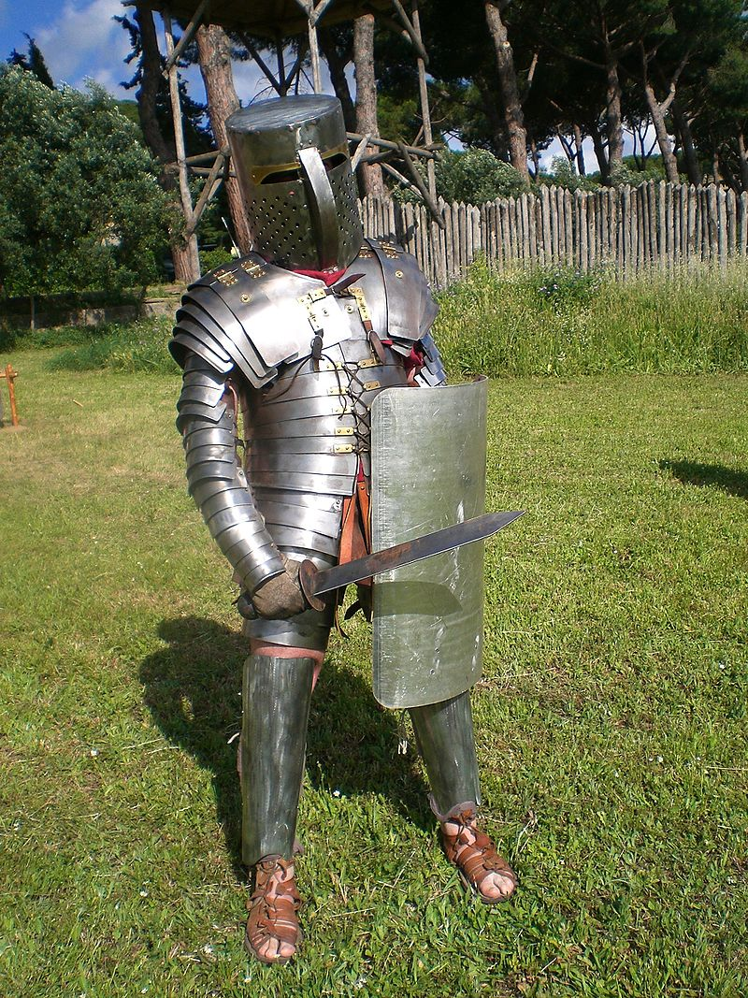

Slide 26
Dimachaerus | Dva meče či dýky (alespoň jedna zbraň zakřivená) | Holenice a kazajka či řetízkové brnění, helma se širokou krempou | Bojoval asi jen proti druhému dimachaerovi

Slide 27
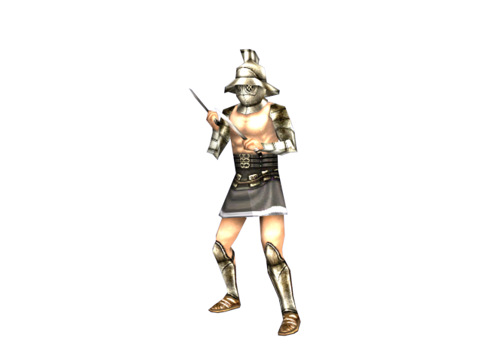

Slide 28
Essedarius | Vůz s jezdcem, luk, meč, vrhací kopí a malý oválný štít velikosti scuti; případně laso a zahnutá hůl. | Přilba někdy s dvěma péry a bez krempy, na pravé paži manica, kamaše, hmotnost zbroje snad 10-12 kg | Bojoval proti jinému essedariovi snad prvně na voze s lukem a šípy či vrhacím kopím, poté pěšmo s mečem a štítem; jeho název je odvozen z pojmu essedum, označujícím dvoukolový lehký keltský vůz, s nímž se Římané setkali v Británii (snad s ním bojovala i Boudicca), proto byli také essedarii často Britové

Slide 29
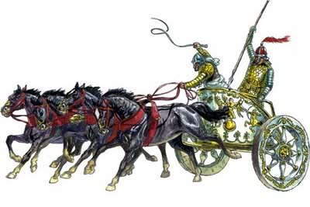

Slide 30
Eques | Bílý kůň, 2-2,5 metru dlouhé kopí s hrotem ve tvaru listu (hasta) či meč (gladius), středně velký kulatý štít (parma equestris) s průměrem 60 cm | Lehký šupinový pancíř, výrazná téměř po kolena dlouhá tunika bez rukávů (dříve šupinové brnění) a plochá zlatá přilba s hledím a širokou krempou a dvěma páry per na obou stranách, bez chocholu a hřebenu, segmentový chránič pravé paže, někdy plátěné kamaše, nikdy však holenice, hmotnost zbroje byla asi 10-12 kg | Bojoval v páru vždy proti jinému eques jako jeden z prvních gladiátorů na programu daných her, po boji na koni bojoval i pěšmo

Slide 31
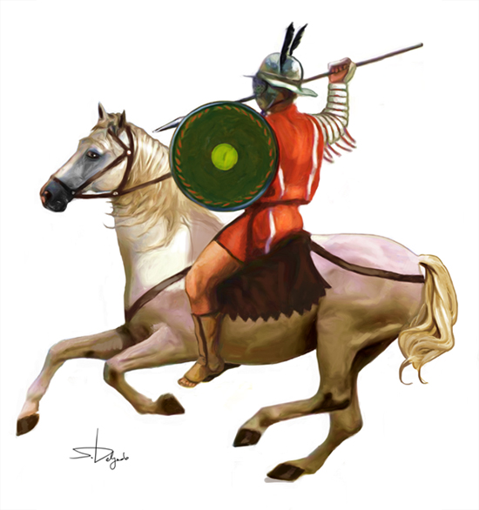

Slide 32
Gal | Kopí či dlouhý rovný meč (asi 60 cm), později dlouhý meč na sekání a dlouhý plochý štít s vřetenovitým výčnělkem | Přilba, holenice, asi od 1. století př. Kr. ochranná zbroj (nejspíše tím se z něho vyvinul mirmillo)

Slide 33
Hastarius/ Hastatus | Kopí | hastarius znamená „kopiník“. Možná tak byl nazývaný hoplomachus s kopím

Slide 34
Hoplomachus | Dlouhé kopí a krátký rovný bodavý meč (jako secutor) či dýka a malý kulatý vypouklý bronzový štít (parmula; obdoba štítu makedonských kopiníků) | Těžká zbroj, holenice do půlky stehen, slabé, upnuté a prošívané kamaše, jeden silný prošívaný chránič stehna, segmentovaný chránič útočné paže a přilba s hledím, velkým hřebenem a ozdobným peřím po obou stranách (brnění hoplomachi vážilo asi 17-18 kg) | Název hoplomachus byl odvozen od ὁπλίτης a znamenal „těžce ozbrojený“ či „bojovat se zbraněmi“ (ὅπλον – štít, zbraň a machein – bojovat), měl nejlepší ochranu; bojoval většinou s mirmillone či thrace. Jako hoplomachi se rekrutovali především svalnatí muži
Štít hoplomachům umožňoval strukturou své rukojeti, aby bojovník držel v téže ruce i zbraň.

Slide 35
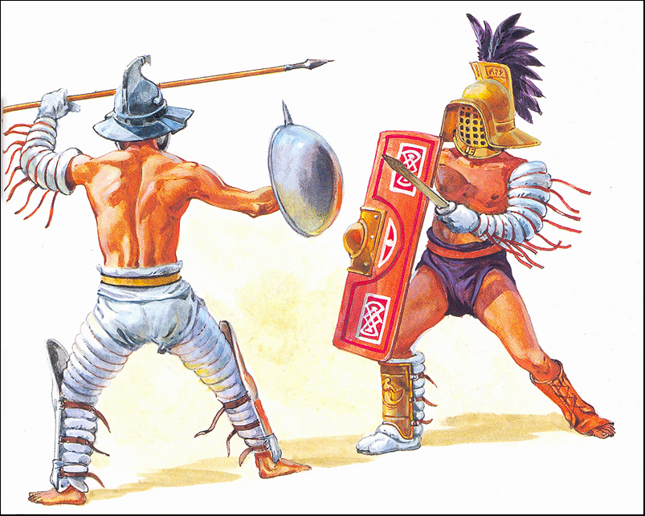

Slide 36
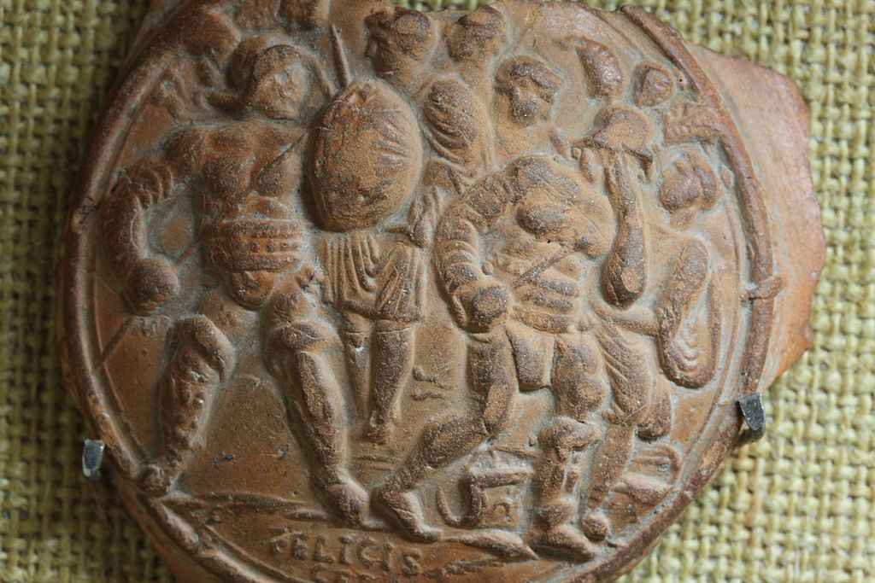

Slide 37
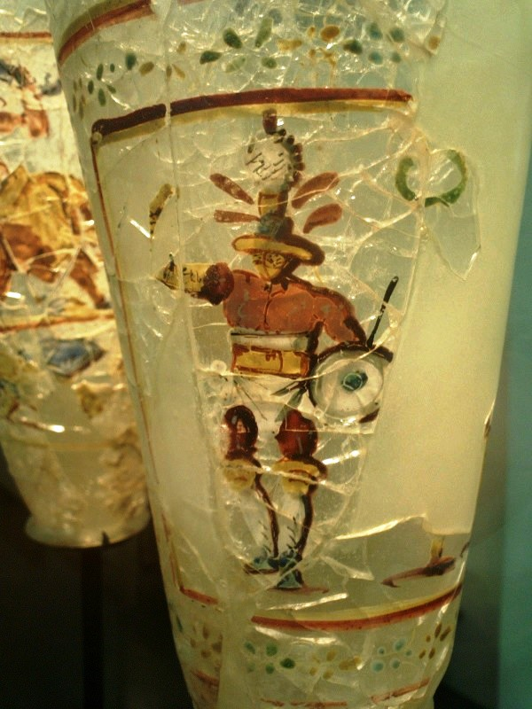

Slide 38
Laquearius | Krátké kopí, laso a dýka | Pancíř na paži a pevný štít na rameni (jako retiarius). | Jeho název byl odvozen z pojmu laqueus (smyčka, oko, léčka), zápasil snad s retiariem, šlo možná jen o druh retiara

Slide 39
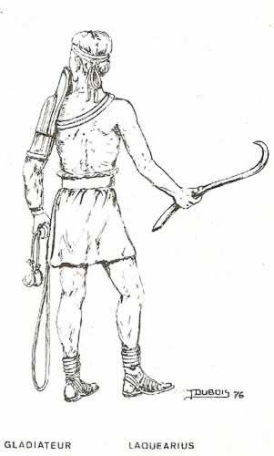

Slide 40
Murmillus/ murmillo/ mirmillo | 40-55 cm dlouhý rovný meč a velký oválný (později velký vydutý obdélníkový) štít vysoký 1 metr (scutum) o hmotnosti 11,5-12,8 kg | Těžká zbroj a hladká leštěná bronzová přilba s emblémem ryby (murmuros – odtud jeho název, možná ale i od murex, mořský hlemýžď, hřbet), širokou krempou a hledím, po obou stranách přilby byla ozdobná péra, tepáním zdobený holenní chránič levé nohy, husté prošívané kamaše a chránič pravé paže, bojoval bosý, zbroj vážila asi 16-18 kg | Střetával se s retiariem jako symbol boje rybáře a ryby, dále s hoplomacho a s thrace jako symbol boje římského západu a řeckého východu, jejich zbroj byla na čas zredukována – císař Caligula jako fanoušek thracium, častého soupeře mirmillonis, chtěl tohoto poněkud znevýhodnit

Slide 41
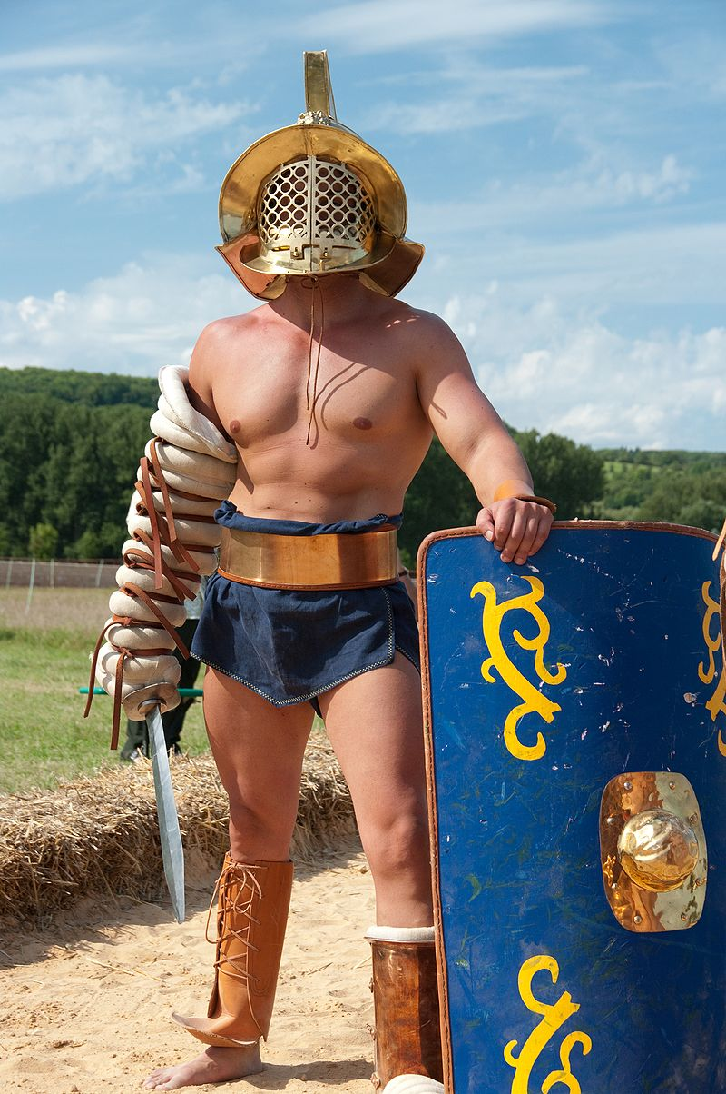

Slide 42
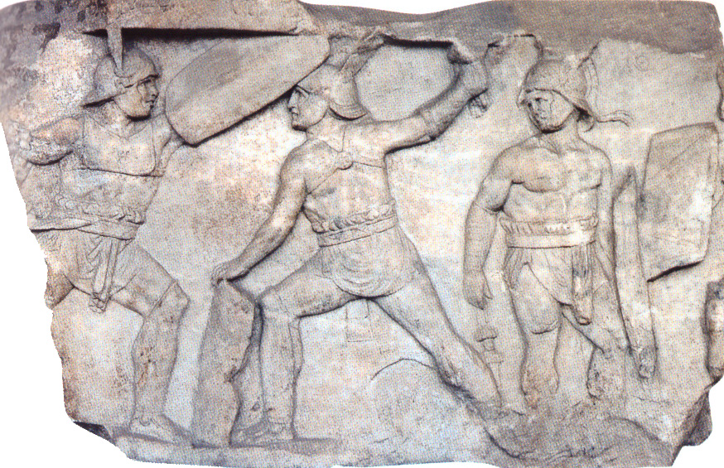
Reliéf dvou provocatorum s jedním mirmillone (Connolly, 2004)

Slide 43
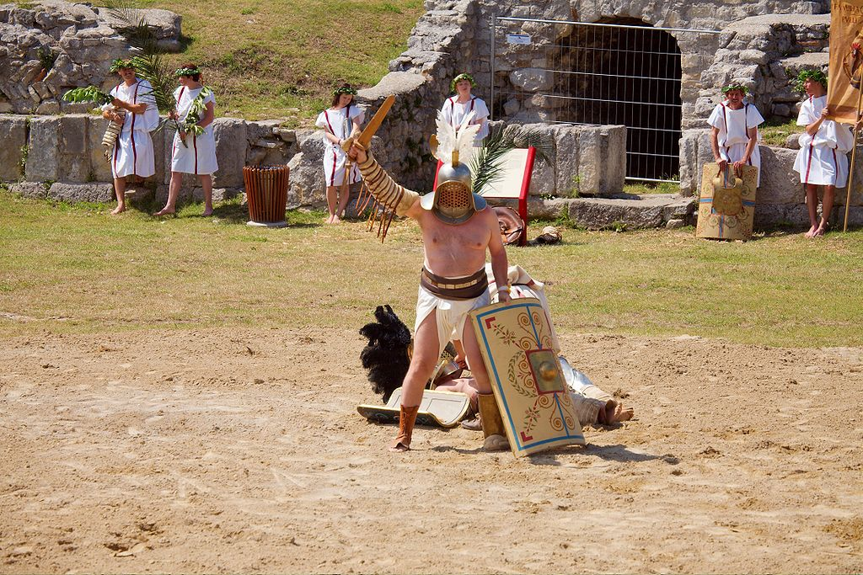

Slide 44
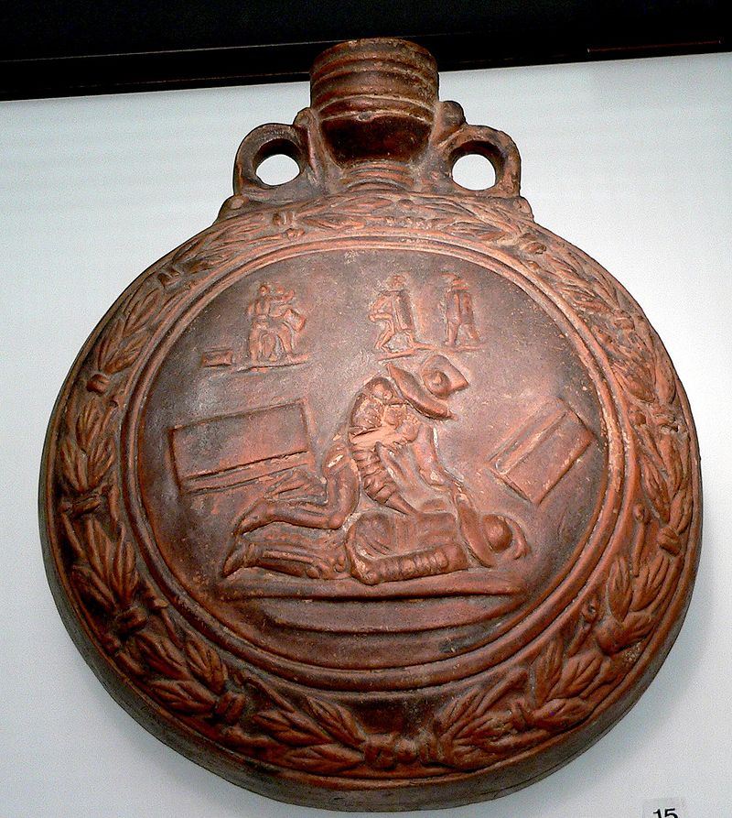

Slide 45
Paegniarius | Dřevěný meč (rudes), či bič a hůl se zakončením ve tvaru háku | Snad obvazová ochrana těla, prošívané chrániče levé ruky a nohou a vycpávková ochrana hlavy | Herci a imitátoři boje vystupující před samotnými zápasy, případně o přestávkách, jejich boj doprovázeli hudebníci hrou na činely, trubku (tuba) a vodní varhany (hydraulos), v překladu by se dal pojmenovat jako „hravý gladiátor“. Za císaře Commoda, jinak vášnivého obdivovatele gladiátorských střetů a podle toho přezdívaného „Kapitán secutorum“, vystupovali jako paegniarii mrzáci, jejichž chybějící končetiny byly nahrazeny improvizovanými hadími ocasy; s těmito se pak v aréně utkal sám Commodus a jako Herkules zabíjel příšery, on ubil tyto mrzáky palicí, Caligula k těmto zápasům pro své potěšení zase odsuzoval vážené osoby

Slide 46
Provocator | Výzbroj podle vzoru legionářů, krátký rovný meč (gladius) a velký vydutý obdélníkový (dříve oválný) štít. | Levá holenice, manica na ruce se zbraní, krátký náprsní pancíř, tzv. cardiophylax, který byl na zádech připevněn zkříženými pásky, přilba původně podobná přilbě secutoris, později nabyla cibulovitého tvaru, lícní chrániče nahradilo hledí s kulatými mřížkovanými průhledy pro oči, později chránila celý krk, byla bez hřebenu a chocholu, zbroj vážila asi 14-15 kg | Gladiátor období pozdní republiky překládaný jako vyzyvatel či útočník, nebojoval s jiným typem gladiátora, snad šlo o profesionálního vojáka; jeho styl boje byl založen na falešných ústupech a rychlých protiútocích

Slide 47
Retiarius/ jaculator/ pontarius | 1,6 metrů dlouhý trojzubec (fuscina) a vrhací síť (rete) o průměru 3 metry se závažími (oba konce lana na obvodu sítě měl připoutány k zápěstí), dýka (pugio) či krátký meč | Pancíř na paži (manica) jako secutor a pevný kovový štít na rameni (galerus) o hmotnosti 1,1-1,2 kg a délce 30-35 cm, který měl chránit hlavu retiarii proti soupeřovým úderům zprava, dále lehká tunika, bojoval bosý, bez chrániče hlavy | Gladiátor nejnižšího zařazení, slabší, ale hbitý, bojoval se secutorem, někdy s mirmillonem, zřídka se scissorem, mohl bojovat i se dvěma secutory – pak byl ovšem na vysoké (asi jako muž) plošině o dvou šikmých přístupech a měl k dispozici hromadu kamení; byl zvaný i pontarius, pod plošinou mohla být též voda, což poté lépe ilustrovalo boj retiarii a secutorum jako boj rybáře a ryb; jako retiarii („síťaři“) se rekrutovali většinou pružní a hbití bojovníci, jejich zbroj vážila 7-8 kg (z toho 2-3 kg síť)

Slide 48
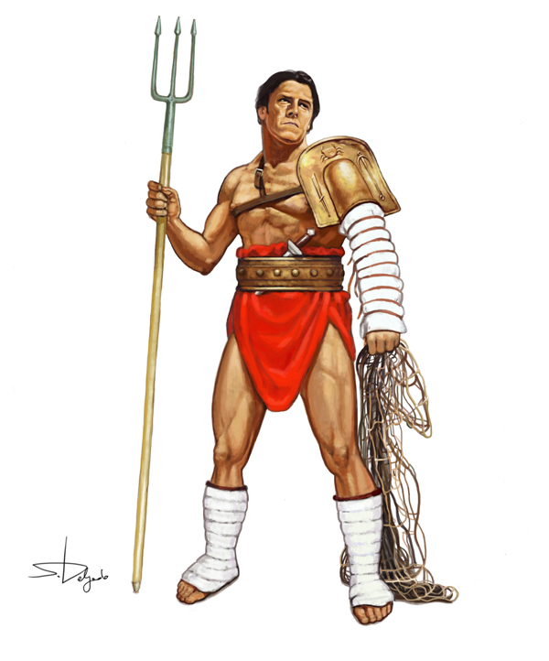

Slide 49
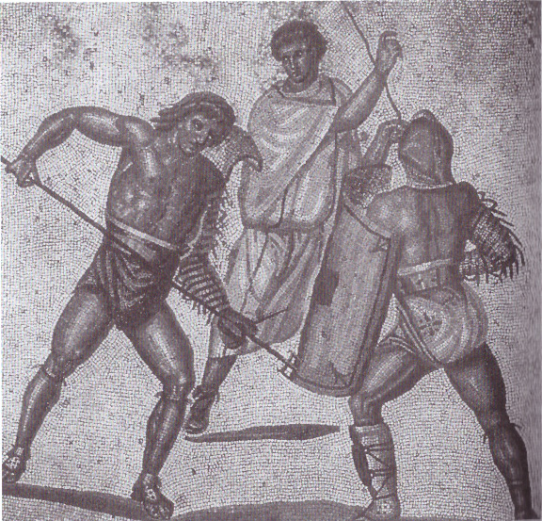
Souboj secutora (vpravo) s retiaria (Meijer, 2006)

Slide 50
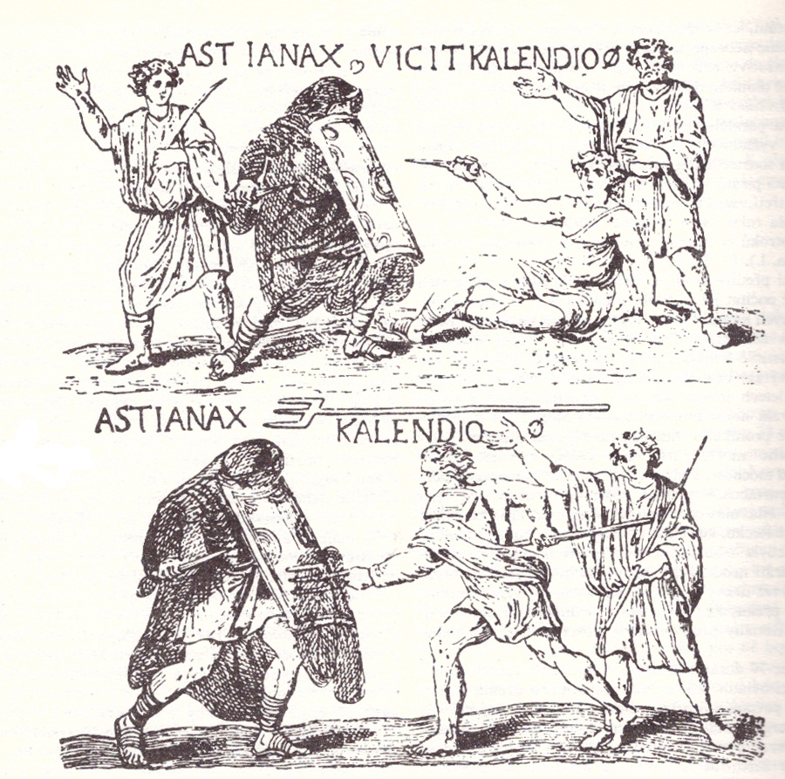

Slide 51
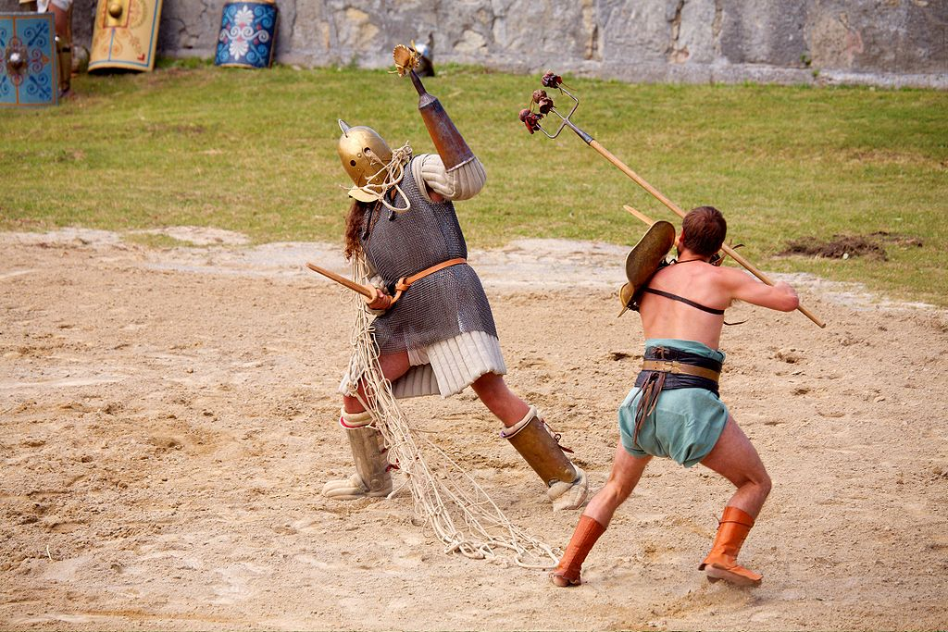

Slide 52
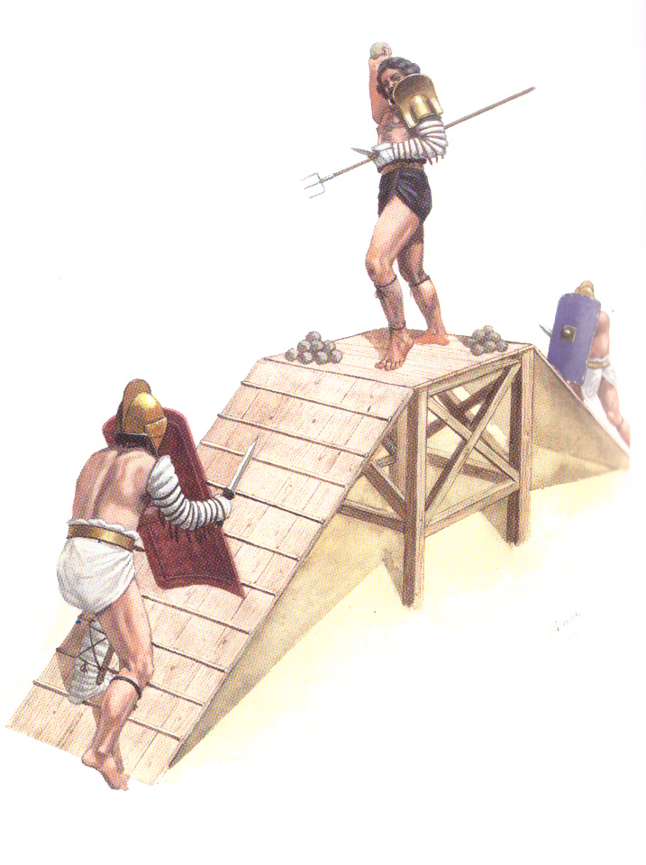

Slide 53
Sagittarius | Luk a šípy (luk podobný luku pomocných sborů římské armády) | Kónická přilba a šupinové brnění | Název je odvozen z pojmu sagitta, „šíp“

Slide 54
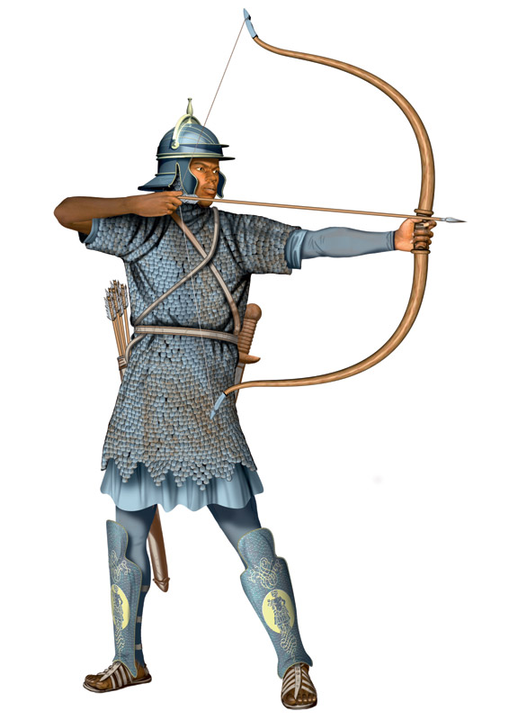

Slide 55
Samnis/ samnitis | Kopí, rovný meč a pozlacený nebo stříbrný snad obdélníkový, kulatý či velký oválný štít bez horní hrany | Tunika, brnění (možná trojdiskové), holenice na levé noze, železné rukavice a otevřená opeřená přilba | Nejspíše první gladiátoři (první zmínka o nich je z roku 308 př. Kr.

Slide 56
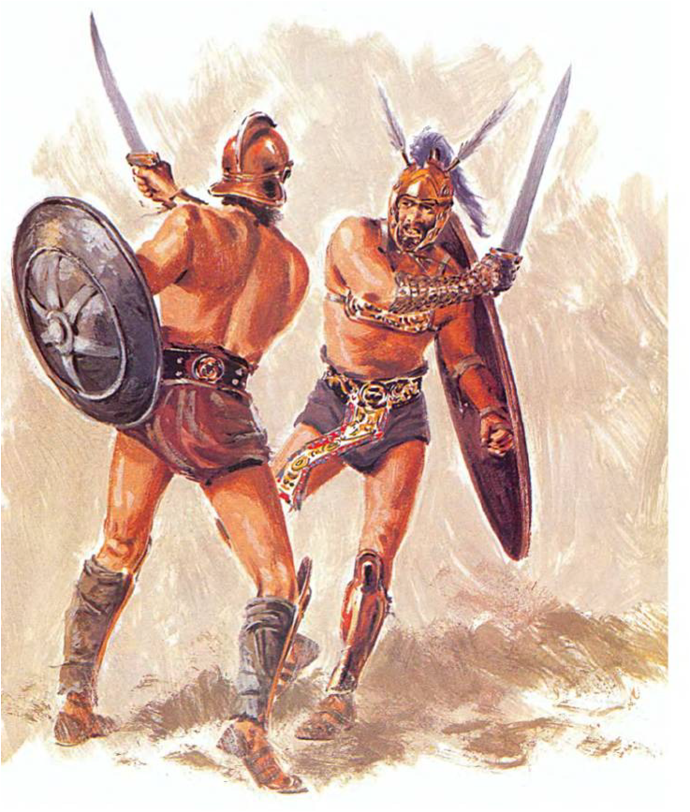

Slide 57
Scissor/ poz. zv. arbelas | Meč kombinující rovný a půlměsícový tvar s trubicovitým chráničem lokte (rovný a srpovitě zakončený) v levé ruce a rovná dýka v pravé ruce | Dlouhé šupinové či řetízkové brnění (skoro až po kolena; snad nejtěžší brnění z typů gladiátorů), přilba, kovový nebo prošívaný chránič pravé paže (manica), holenní chr. (jen do půli holení) | Překládal se jako „sekáč“ či „kráječ“, bojoval proti retiario či jinému arbelasovi

Slide 58
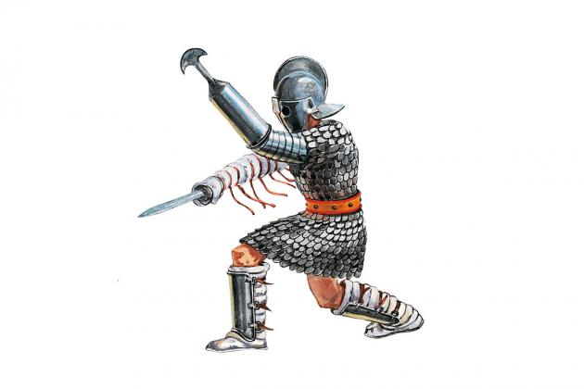

Slide 59
Secutor/ sequutor/ contraretiarius | Krátký meč jaký používali legionáři (gladius) a velký obdélníkový poloválcový štít (scutum) | Přilba s hledím vejčitého tvaru s žádným nebo krátkým hřebenem ve tvaru ploutve, bez krempy (okraje, střechy přilby), s malinkými otvory (o průměru asi 3 cm) pro oči (uzpůsobená na boj s retiario) – tato přilba poskytovala sice skvělou ochranu, avšak značně byl omezen sluch a zrak; dále měl secutor krátký holenní chránič levé nohy, segmentovaný chránič pravé paže uchycený pásem přes hruď | Překládal se jako „stíhač“, často bojoval proti retiario jako pronásledovatel a pronásledovaný – taktikou retiarii byl často únik a snaha o nalezení strategické pozice a výhody, byli to oblíbenci císařů Caliguly a Commoda

Slide 60
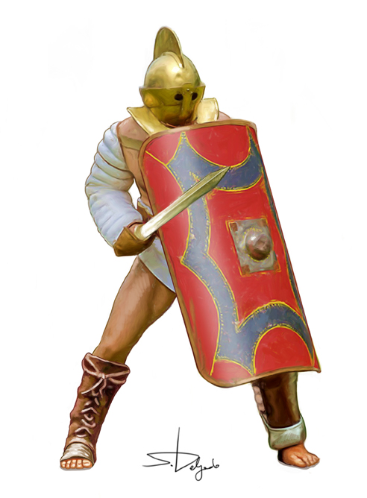

Slide 61
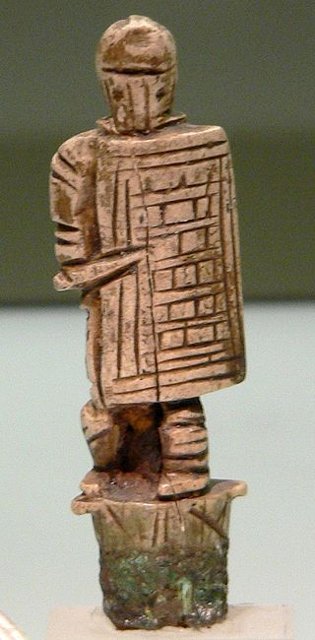
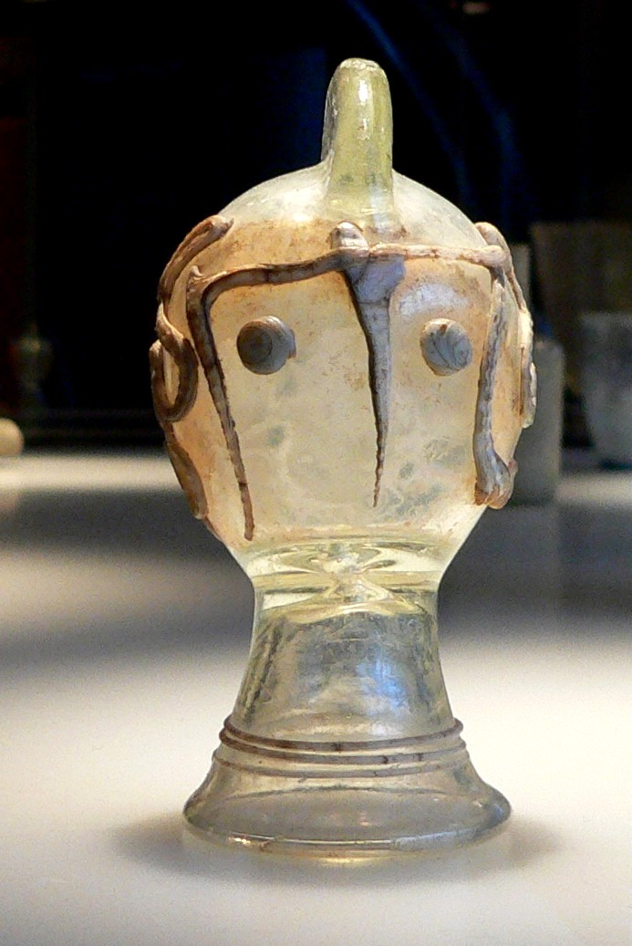

Slide 62
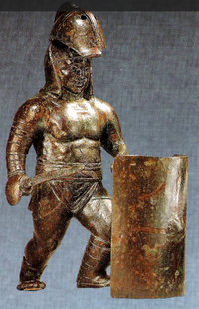

Slide 63
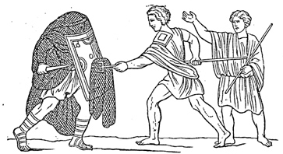

Slide 64
Thraex/ thrax (thrák) | Krátký zahnutý meč (sica) a malý hluboko vyklenutý téměř čtvercový štít (parmula) o rozměrech 55x60 cm a hmotnosti asi 2 kg, někdy i oštěp | Jednoduchá a otevřená přilba (otvory pro oči byly vyplněny bronzovou mřížkou s devíti dírkami) s širokou krempou, hřebenem ozdobeným chocholem z peří (crista) a zahnutým okrajem hledí (s gryfem na jeho vrcholku) jako ochranou proti sečné ráně na krk (hmotnost přilby byla 3,3-6,8 kg), holenice (ocreae), chrániče stehen, prošívané kamaše a chránič paže s mečem, hmotnost brnění byla asi 17-18 kg | Často bojoval s mirmillonem někdy i s hoplomachem, do Říma je uvedl až diktátor Lucius Cornelius Sulla

Slide 65
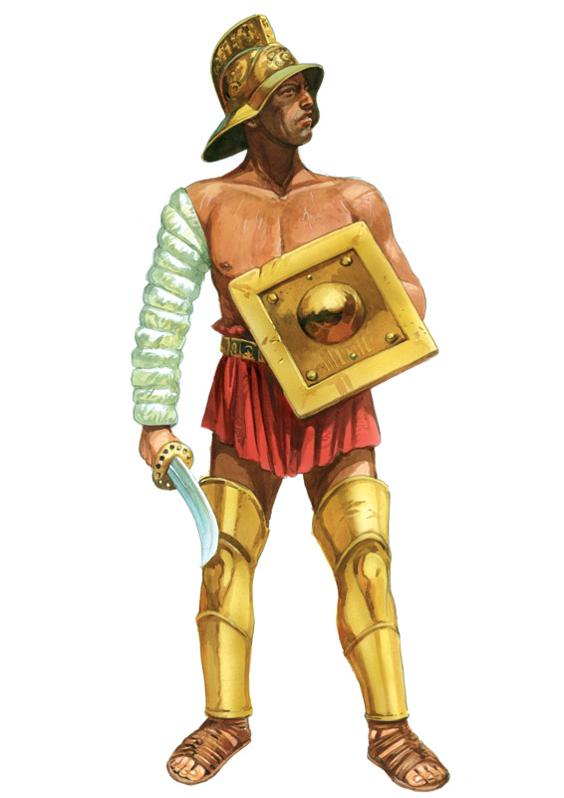

Slide 66
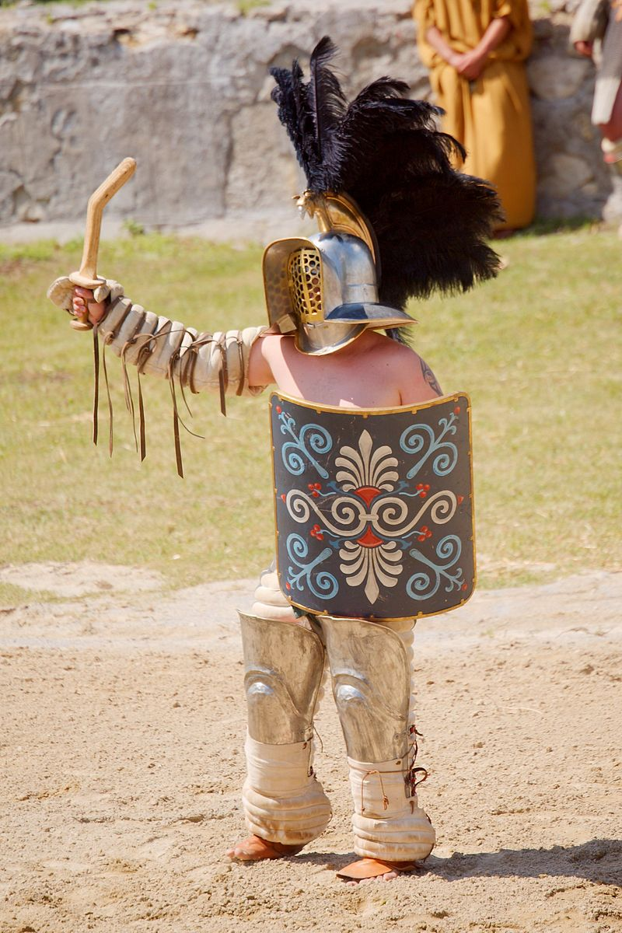

Slide 67
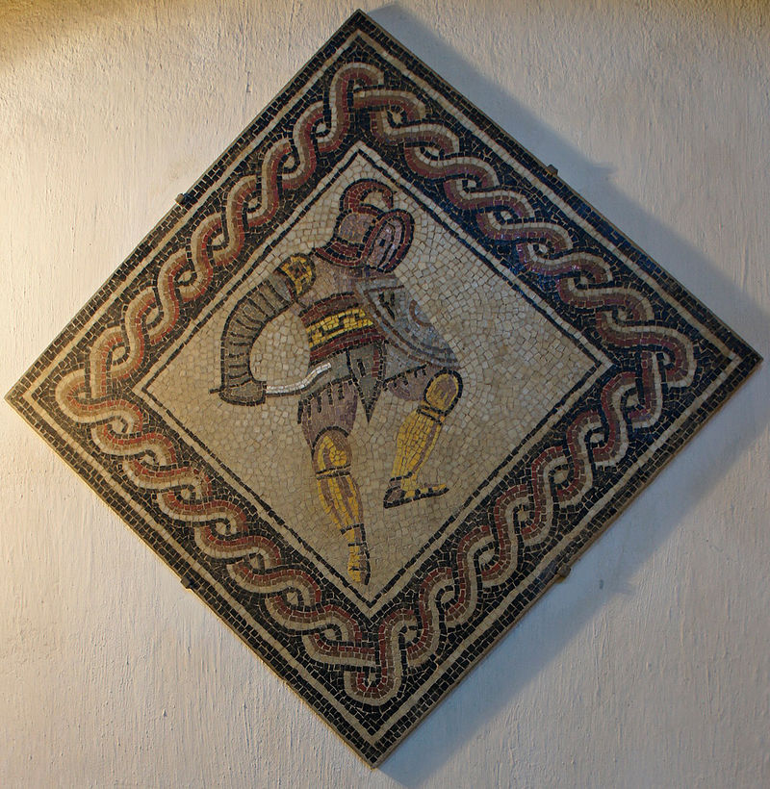

Slide 68
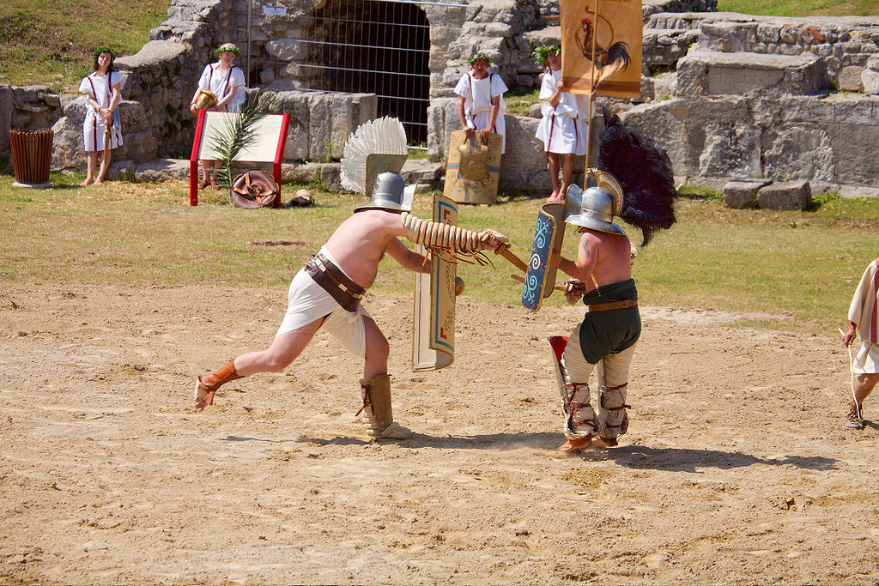

Slide 69
Veles | Oštěp (iaculum) či kopí (hasta), meč a malý štít | Nejspíše měl pouze tuniku a koženou čapku | Podobně jako provocaator šlo o profesionálního vojáka pozdní republiky, který bojoval stejným způsobem boje a jen se stejným typem gladiátora

Slide 70
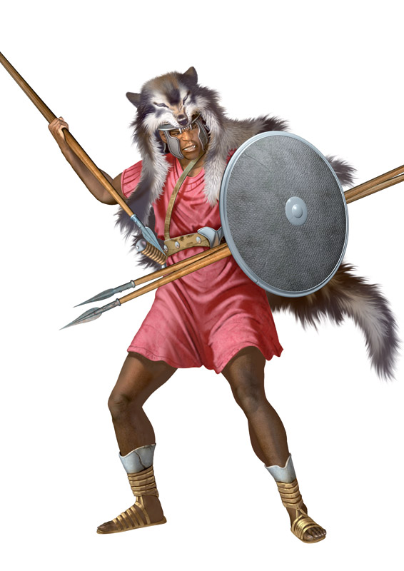

Slide 71
Venatio
boje se zvířaty
cvičení bojovníci
popravy ab bestis – generál Lucius Aemilius Paulus (167 př. Kr.) a Publius Cornelius Scipio (146 př. Kr.)
před gladiátory
souboje i nacvičené představení
  lvi, leopardi, panteři, tygři, medvědi, divocí kanci, sloni, hroši, nosorožci, krokodýli, býci, bizoni, pštrosi, žirafy, velbloudi, hyeny, vlci, psi, opice, jeleni, tuleni, zajíci a další.
oslabováni: bezzubí lvi…
různé formy:
a) předvádění exotických zvířat,
b) zinscenovaná zábavná představení,
c) zvířata jako lovná zvěř, tzv. silvae (aréna uspořádána jako les i s keři a stromy),
d) býčí zápasy (ταυροκαθάψια)
e) popravy odsouzenců zvěří,
f) boje zvířat proti sobě,
g) zvířata proti venatorům či gladiátorům
Pompeius

Slide 72
Jména
Levharti:
  Alexandria („Alexandrie“), Crudelis („Nelítostný“), Gloriosus („Slavný“), Homicida („Vrah“), Nilus („Nil“), Simplex („Jednoduchý“), Victor („Vítěz“), …
Gladiátoři:
  Invictus (Neporazitelný), Leo (Lev), Tigris (Tigr), Ferox (Zuřivý), Ursus (Medvěd), Callidus (Obratný/ Zkušený), Hektor, Diomedés, Aiás, Perseus, Herkules, Metyst, Beryl, Perla, …

Slide 73
Venator | Lovecké kopí (venabulum) a bič, meč, kulatý, oválný či čtvercový štít, někdy i pes | Bederní rouška a tunika, přilba, holenní chrániče a manica | Lovil/ bojoval proti zvířatům; raněná zvířata poté dobíjel tzv. confector
Bestiarius | Oštěp a meč, malý kulatý štít. | Bederní rouška, krátká tunika, na nohách a levé paži prošívaná tkanina | Bojovník s býkem, ale i zločinec předhozený šelmám
^{[1]} Pojmy venator a bestiarius někdy splývají a je složitější je přesněji odlišit; rozlišení by mohlo být takové, že venator byl lovec zvěře v aréně a bestiarius zápasník s divokou zvěří.
^{[2]} Podle Nossova (2012) neměli bestiarii nikdy zbraně, pouze mappam, bič, pochodně či laso a disky s malými zvonečky, které měly odhozením do různých směrů odvádět pozornost zvěře.

Slide 74
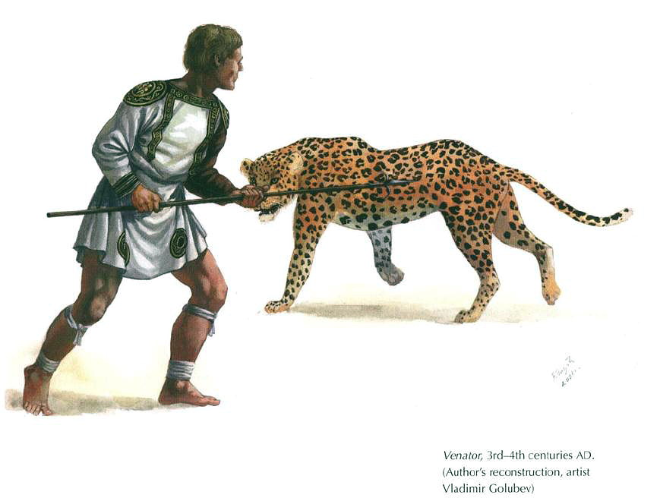

Slide 75
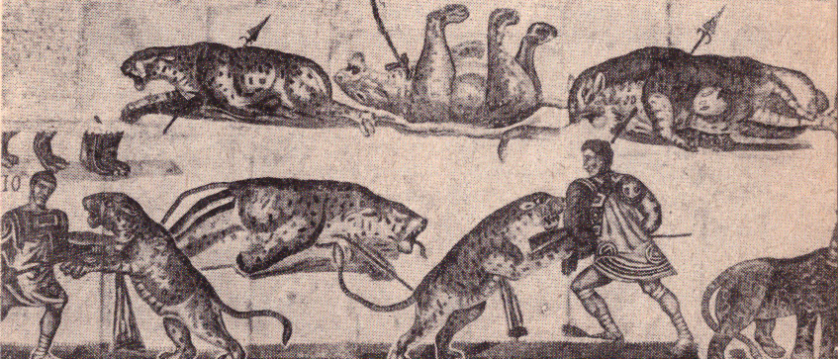

Slide 76
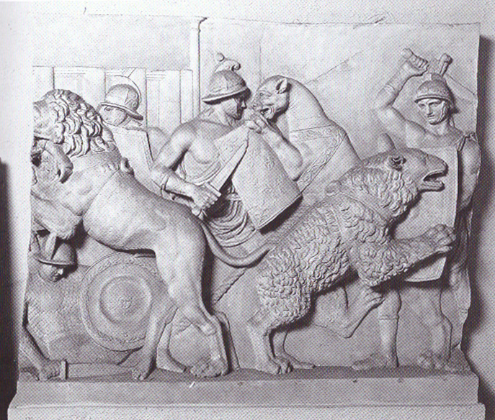

Slide 77
Naumachiae
napodobeniny nám. bitev
jezero, rybník, amfiteátr
1. 46 př. Kr. jako součást Caesarova triumfu na na Martově poli
Augustova v Zátibeří – Salamína 480 BC
52 Fucinské jezero
  19 000 mužů na 100 válečných lodí, 500 000 diváků
274 Aureliánus - poslední

Slide 78
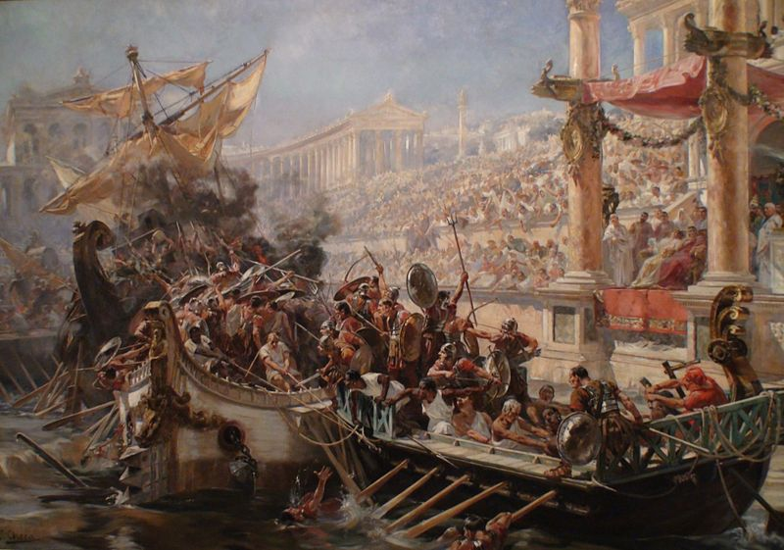

Slide 79
Noxii
Trestanci
„Ať se spolu bijí s nastavenou holou hrudí!“, „Proč tenhleten nabíhá na meč tak bázlivě?“, „Proč umíráš tak nerad?“, „Proč vraždíš tak váhavě?“, „Zabíjej, bičuj, upaluj!“, „Žeňte je bičem, aby se bili!“; a o přestávkách: „Popravujte lidi, ať se něco děje!“

Slide 80
smrt
mečem
zvěří
stětí
oběšení
čtvrcení
ukřižování
upálení (pyrricharii)
vzájemné zabíjení 2
tragická představení

Slide 81
inscenace
Orfeus a medvěd
Laureolus
Ikaros a Daidalos
upálený Herkules
vykastrovaný bůh Attis
tunica molesta
Pasifae

Slide 82
Konec GH
4. století a počátek 5.století
První edikt proti nim 1. 10. 325 z nařízení císaře Konstantina Velikého
roku 365 byl vydán císařem Valentiniánem zákaz odsuzovat do arény křesťany
na Z říše byly gladiátorské hry zakázány císařem Honoriem v roce 399
v roce 404 úplný zákaz
poslední zápasy se zvířaty poté spadají do roku 523

Slide 83
Odraz krutosti římského sportu, reprezentovaného především gladiátorskými hrami, akcentují kupř. sto dvacet tří denní hry gladiátorů a zvířat zorganizované po Traiánově vítězném tažení proti Dákům – 10 000 gladiátorů se zde střetlo v boji na život a na smrt a k tomu se také vyvraždilo 11 000 zvířat; za léta 107 až 113 se v římské aréně vyskytlo 20 500 gladiátorů a za sedm dní slavností císaře Septima Severa bylo vyvražděno 700 zvířat. Za Aug. vlády zahynulo 3 500 divoké zvěře a během pouhého jednoho představení Caliguly bylo pobito 400 medvědů a dalších 400 afrických divokých zvířat, za Nerona 400 medvědů a 300 lvů. Na hry císaře Gordiana I. bylo do arény posláno 100 šelem z Afriky, jindy 1000 medvědů, ale jeho nejslavnější štvanice se účastnilo 300 maurských červených pštrosů, 300 divokých oslů, 200 jelenů, 200 kamzíků, 200 daňků, 150 divokých prasat, 100 divokých ovcí, 100 býků z Kypru, 30 divokých koní a 10 losů. Poněkud jiný lov nechal uspořádat císař Probus, který nařídil circus upravit jako les, a poté do něj všemi vchody vpustit 1000 pštrosů, 1000 divokých prasat, 1000 jelenů, mnoho daňků, divokých ovcí, kozorožců a nespočet jiných býložravých zvířat; pak byl do arény vpuštěn lid a kdokoli si mohl vzít, co chtěl, chytil a unesl. Z šelem v aréně předvedl 100 lvů, 100 lvic, 100 levhartů ze Sýrie, 100 levhartů z Afriky a 300 medvědů; všechna tato zvířata byla také pobita. Na jiné štvanici zvěře bylo zase Pomp. poskytnuto 500-600 lvů, 18 slonů a 410 kusů jiné zvěře z Afriky. Na krvavé hry se získávali zubři z Germánie, sloni a tygři z Indie, pštrosi a lvi z Afriky. Hry konané při otevření Colossea přinesly smrt asi 2000 gladiát. a denně 5000 zvěře.

Slide 84
